Slide 1

MARIAGE CHRETIEN
4 piliers :
LIBERTE
FIDELITE
INDISSOLUBILITE
FECONDITE
Présentation de L&S

Slide 2
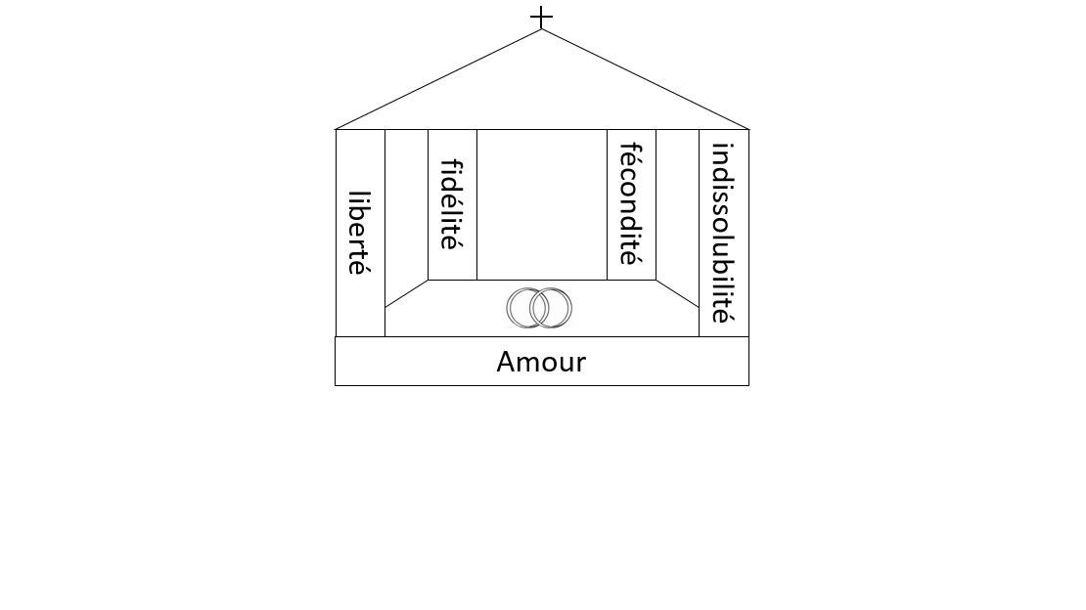
Les 4 piliers

Slide 3
FIDELITE
Qu'évoque pour vous le mot fidélité?
Pourquoi est-ce important dans mon couple?
En quoi le sacrement de mariage et la foi en Dieu peuvent-ils éclairer la fidélité que vous voulez vivre?
Quels moyens concrets nous donnons-nous pour qu’un couple grandisse?
Quelle place pour le dialogue sur les choses importantes ?
Comment renouveler chaque jour notre « oui »?
Un amour sans se blesser est-il possible ? Quelle place pour le pardon?

Slide 4
FIDELITE
Qu'évoque pour vous le mot fidélité?
La fidélité évoque pour nous « engagement »,« attachement », « dévouement » et « loyauté »

Slide 5
FIDELITE
Pourquoi est-ce important dans mon couple?
C’est important dans le couple pour pouvoir vivre sans appréhension, en toute quiétude et dans un respect mutuel

Slide 6
FIDELITE
En quoi le sacrement de mariage et la foi en Dieu peuvent-ils éclairer la fidélité que vous voulez vivre ?
Par définition, c’est un sacrement qui te confère l’innocence baptismale. De fait, quand tu reçois ce sacrement quand tu es croyant, Dieu te comble de ses grâces et en particulier l’Esprit Saint t’éclaire dans ton cheminement.

Slide 7
FIDELITE
Quels moyens concrets nous donnons-nous pour qu’un couple grandisse ?
Les moyens à disposition pour qu’un couple grandisse : du dialogue, de l’amour et de la patience.

Slide 8
FIDELITE
Quelle place pour le dialogue sur les choses importantes ?
Le dialogue occupe la première place et l’écoute est tout aussi importante.

Slide 9
FIDELITE
Comment renouveler chaque jour notre « oui »?
Le renouvellement de notre oui est assuré par la prière afin de bénéficier de l’Esprit Saint pour nous éclairer, et par les petites attentions de tous les jours.

Slide 10
FIDELITE
Un amour sans se blesser est-il possible ? Quelle place pour le pardon?
Pas toujours possible, mais le pardon permet de renouer les liens et d’apprendre à mieux se comprendre et se connaitre.

Slide 11
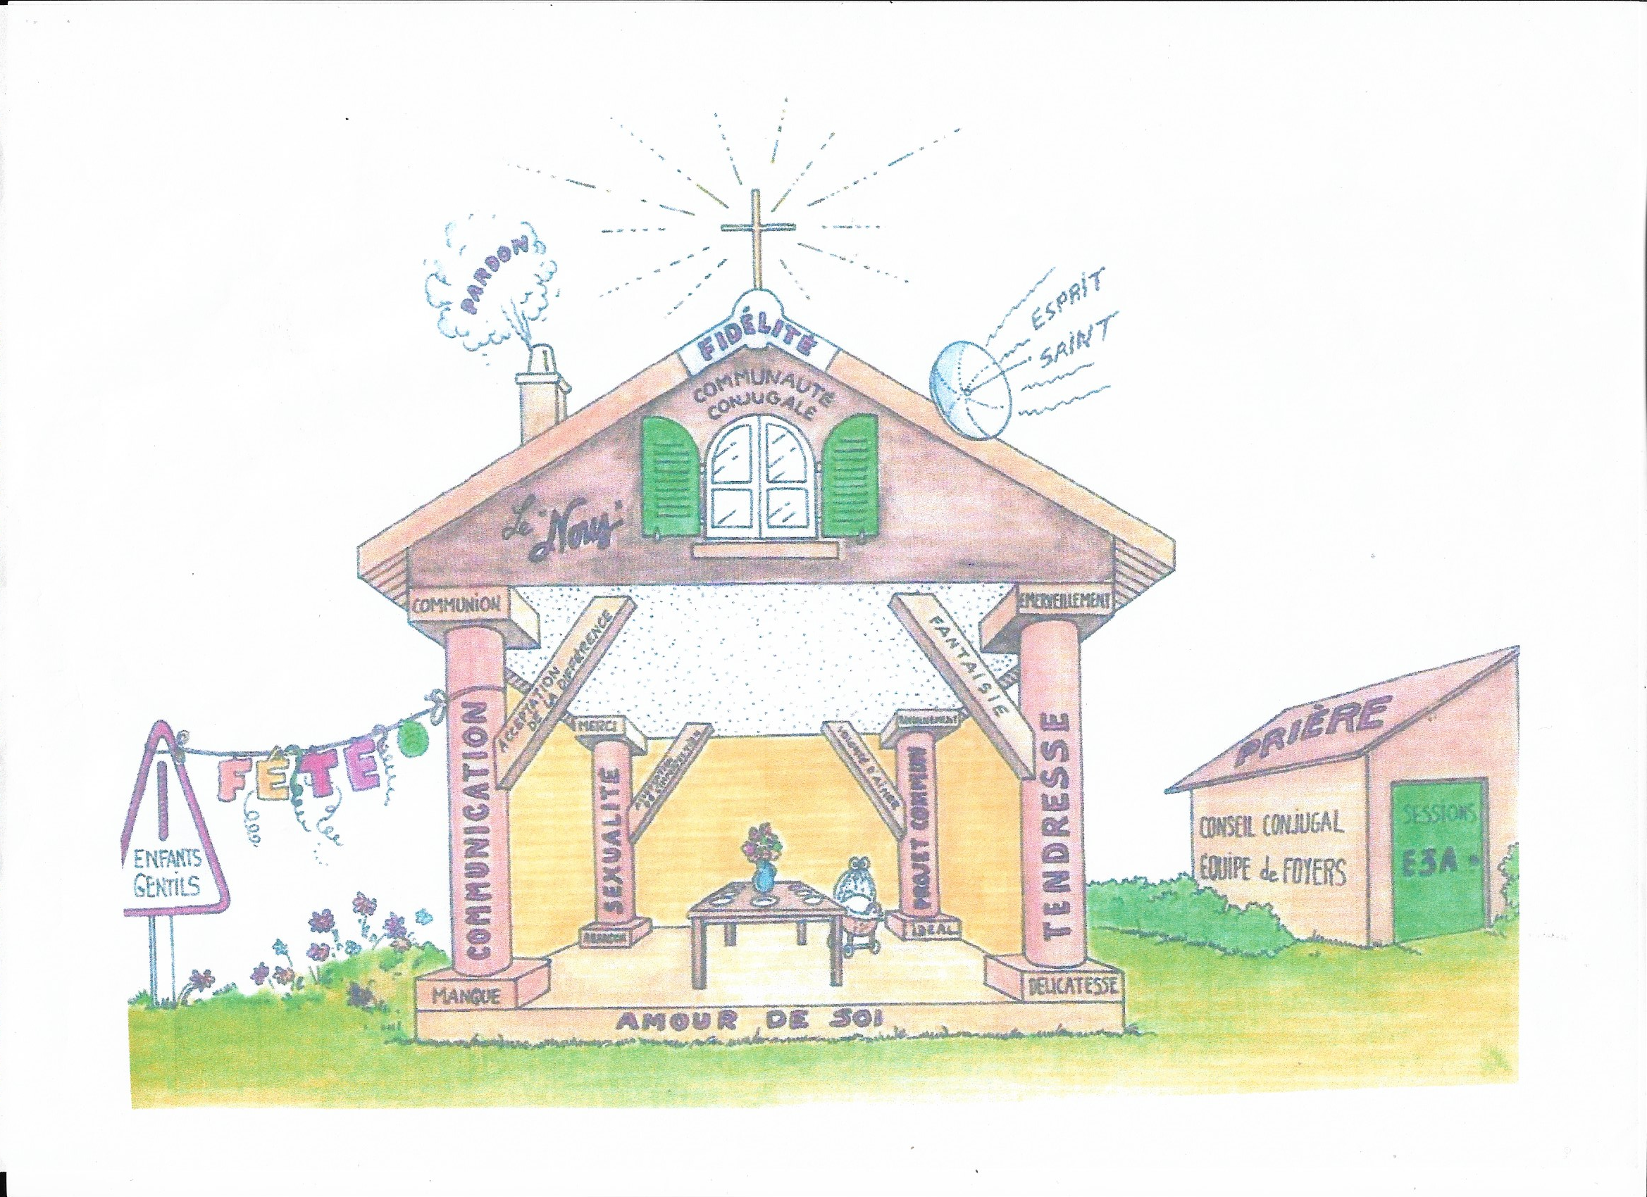
FIDELITE

Slide 12
INDISSOLUBILITE
Le mariage religieux, assurance tous risques pour notre couple?
Quelle est la place de Dieu dans ma vie ? dans notre couple ?
Que savez-vous de la foi de l'autre? De sa vie de prière?
Si seulement l'un de vous deux fait cette démarche de foi, l'autre cherche-t-il à comprendre, à accepter, à accompagner celle-ci? Comment ?
Si vous vivez déjà ensemble, en quoi le mariage chrétien changera t-il quelque chose pour vous personnellement, pour votre couple, pour votre famille ?

Slide 13
INDISSOLUBILITE
Le mariage religieux, assurance tous risques pour notre couple ?
Oui, à la seule condition de mettre Dieu au milieu car c’est une assurance qui apporte une plus-value à notre union. En effet, si vous croyez en Dieu c’est-à-dire le prier pour lui demander ses lumières, son aide, sa force, son courage et que vous choisissiez de faire bénir votre union par le sacrement du mariage, c’est un engagement que vous prenez envers les hommes et en plus envers Dieu.

Slide 14
INDISSOLUBILITE
Quelle est la place de Dieu dans ma vie ? dans notre couple ?
La place de Dieu doit être centrale en tout et partout car un chrétien doit avant tout devenir un autre Christ c’est-à-dire une représentation du Christ. Dans les premiers temps de l’Eglise les païens reconnaissaient les premiers chrétiens par l’amour qu’ils avaient entre eux. Raison de plus dans la vie de couple.
Jésus dit : « Moi je suis la vigne et vous les sarments; celui qui demeure en moi et en qui je demeure, celui-là donne beaucoup de fruits ».

Slide 15
INDISSOLUBILITE
Que savez-vous de la foi de l'autre? De sa vie de prière?
Nous pensons que vous avez eu à aborder ce sujet puisque vous avez fait une demande de mariage religieux. A moins d’avoir vécu en couple avant le mariage et encore, car par le mariage qui est un sacrement qui vous vivifie (=donne de la vitalité et ranime) notre foi augmente par le seul biais de la prière. Qui dit une âme de prière dit foi en Dieu.

Slide 16
INDISSOLUBILITE
Si seulement l'un de vous deux fait cette démarche de foi, l'autre cherche-t-il à comprendre, à accepter, à accompagner celle-ci? Comment ?
On dit toujours que les mauvaises habitudes s’installent plus facilement dans notre vie mais la persévérance du croyant dans la prière a toujours le dernier mot ! Rappelez-vous l’exemple de Sainte-Monique …
Pour ceux qui étaient à Bordeaux rappelez-vous des témoignages de Hervé et Cécile, Cécile qui rencontrait un mal-être général : fatigue au bord du burn-out qui a su remonté la pente grâce à la prière de toute sa petite famille.

Slide 17
INDISSOLUBILITE
Si vous vivez déjà ensemble, en quoi le mariage chrétien change t-il quelque chose pour vous personnellement, pour votre couple, pour votre famille ?
Nous allons nous répéter, car le mariage est un sacrement (cérémonie instituée par Jésus-Christ pour donner ou augmenter la grâce) et si nous les époux nous nous disposons à faire ce geste du mariage chrétien, Dieu se voit dans l’obligation à nous venir en aide, en y mettant sa touche personnelle : l’Esprit-Saint pour nous et notre progéniture.
Matthieu 7:11 :
« Si donc, méchants comme vous l'êtes, vous savez donner de bonnes choses à vos enfants, à combien plus forte raison votre Père qui est dans les cieux donnera-t-il de bonnes choses à ceux qui les lui demandent. »

Slide 18
L’essence de la vie de couple video de 12 mn de père Denis Sonet sur la construction du chalet du bonheur
https://youtu.be/1_lJWyvbe8A

